Slide 1
糖尿病检测模型
问题的提出
问 题 分 析
模 型 假 设
建 立 模 型
模型的应用和评价

Slide 2
描述对象特征随时间(空间)的演变过程
动态模型
分析对象特征的变化规律
预报对象特征的未来性态
研究控制对象特征的手段
微分方程建模
根据函数及其变化率之间的关系确定函数
根据建模目的和问题分析作出简化假设
按照内在规律或用类比法建立微分方程

Slide 3





常用的糖尿病诊断方法：葡萄糖耐量试验
1. 前三天正常饮食
2. 前一天晚餐后禁食
3. 实验的当天早晨先抽血化验血糖量,再注
射 葡萄糖， ～ 对受试者做
几次葡萄糖浓度分析
问题：如何对 结果进行正确分析，确定被检
测者是否患糖尿病？
一. 问题的提出

Slide 4
美国的两位医生：罗赛维亚和莫尔纳
明尼苏达大学的两位博士：埃克蔓与盖特伍德一起建立模型解决了该问题。
60年代中期：

Slide 5
埃克曼等根据糖代谢机理：
１. 在动物的新陈代谢中，葡萄糖起着主要作
用。它是一切组织和器官的能源。每个
个体都有最佳的血糖浓度 (正常水平)。
２. 体内血糖浓度在糖代谢过程中自我调节，
体内分泌各种激素或者其它代谢物。使
血糖保持正常水平。
二. 问 题 分 析

Slide 6
激素：胰岛素 胰高血糖素
肾上腺素 糖皮质激素
甲状腺素 生长激素等

Slide 7
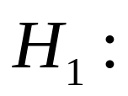






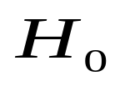
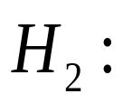


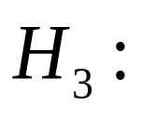
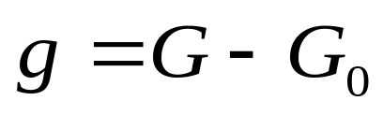
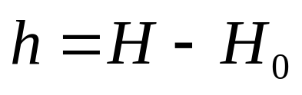
三. 模 型 假 设
假设对血糖浓度起调节作用的各种激素
可用一个综合参数 描述。
血糖浓度
血糖浓度
综合参数最佳值（正常值）：
和 相互制约和相互影响，
自动向正常水平 和 调节。
相对较小。

Slide 8
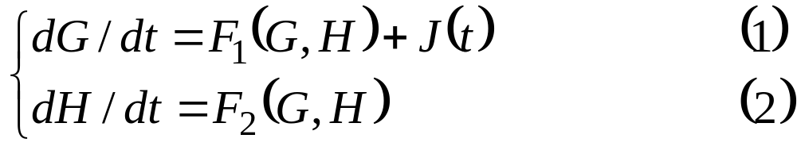
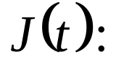
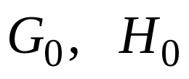
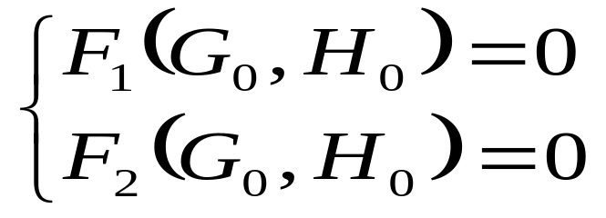
1. 埃克曼根据上述假设建立糖代谢的数学模型：
引起血糖浓度增加的外部速率。
2. 因为 为正常水平(平衡值，最佳水平)
所以
四. 建 立 模 型

Slide 9
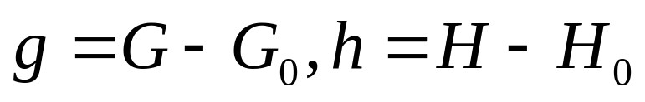
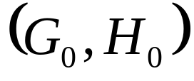
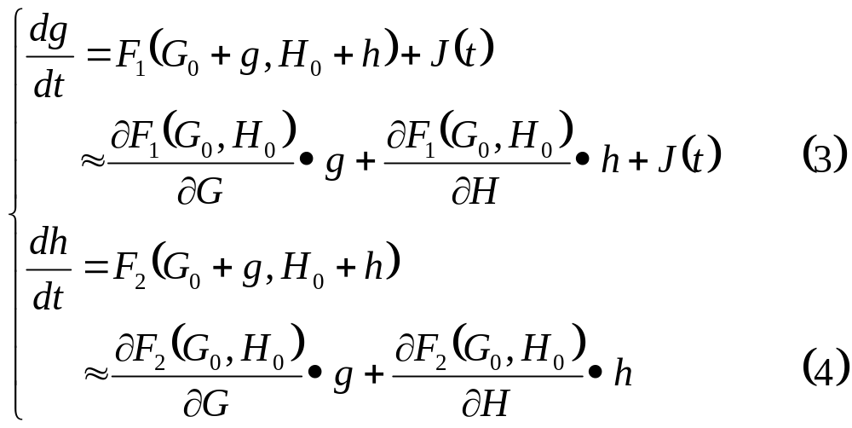
3. 作变换：
并在 处Taylor展开：

Slide 10


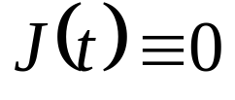
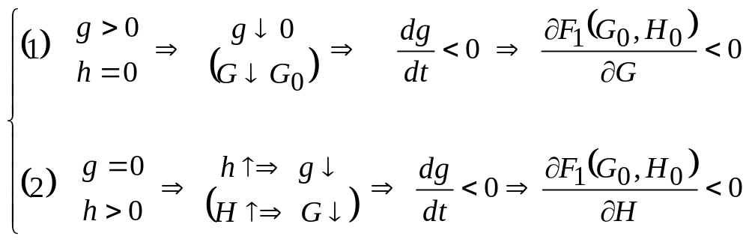
4. 如何确定模型，即微分方程中 和
的系数。不妨设

Slide 11
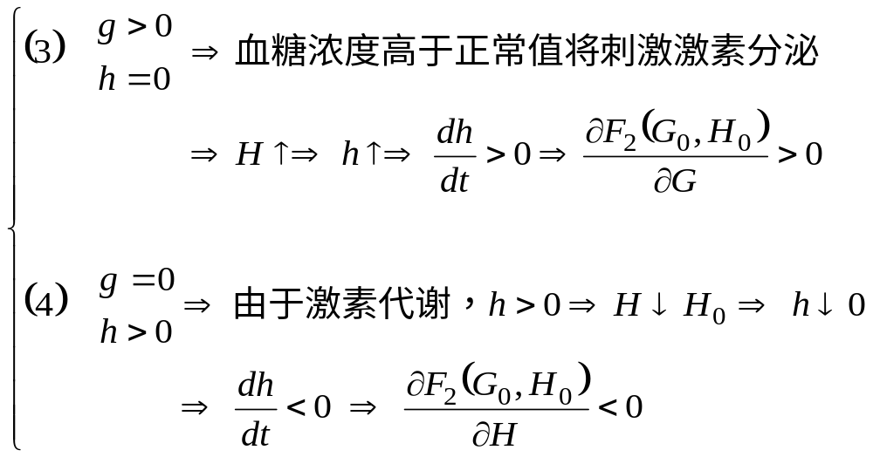

Slide 12
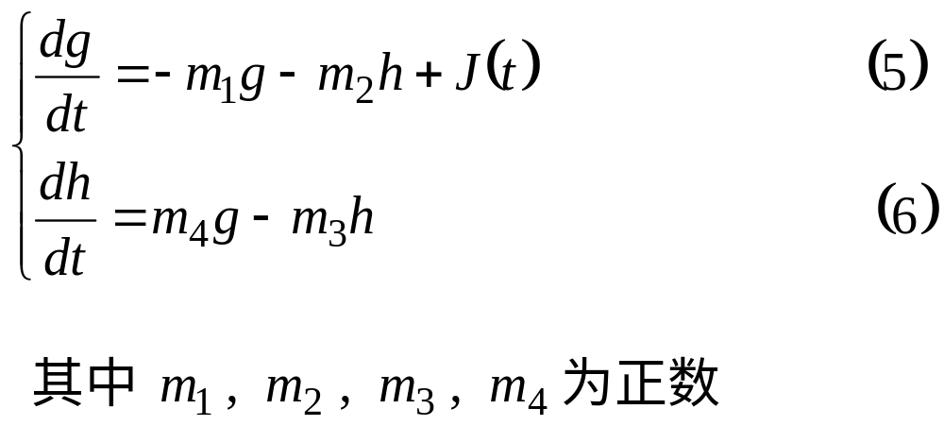
这样埃克曼的数学模型可归纳为

Slide 13
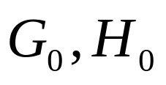

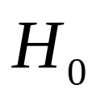

1. 的获得： 很容易， 无法得到
2. 由于 时，接受（摄入）葡萄糖的时间
很短，而检测是在摄入葡萄糖0.5小时后进
行，因此取摄入葡萄糖后某个时刻为开始
时刻。这样，不妨设
五. 模型的应用和评价

Slide 14
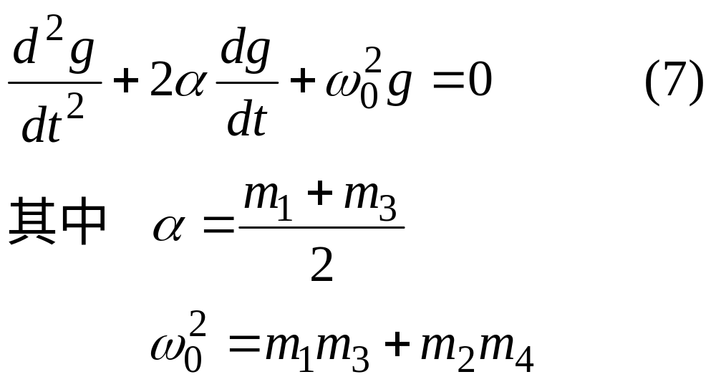
由（5 ）和（6）可得：

Slide 15
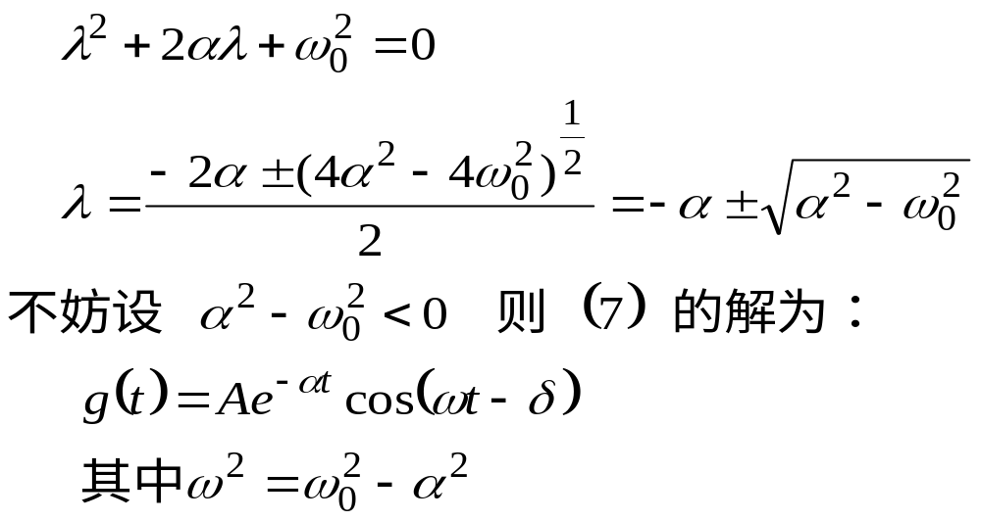
3. 特征方程

Slide 16
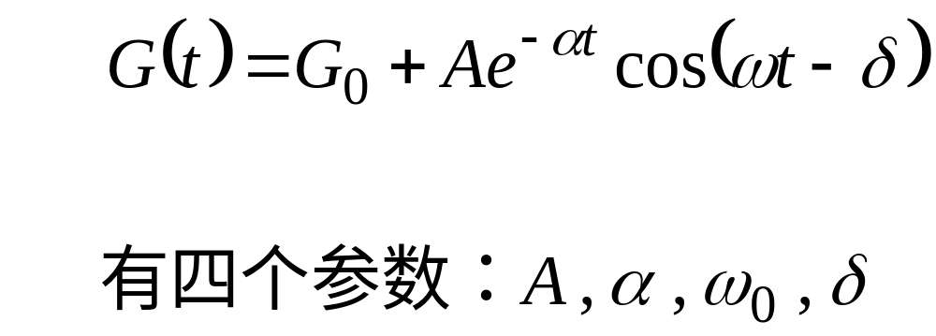
血糖浓度的表达式：

Slide 17
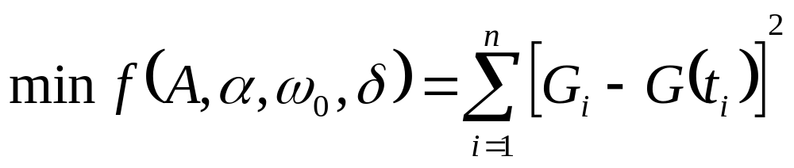

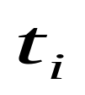

(1) 解非线性方程组：由4次测试得到四个方程
(2) 最优化方法——最小二乘法：
4. 确定参数方法
这里 是在时间 时的测量值 .

Slide 18




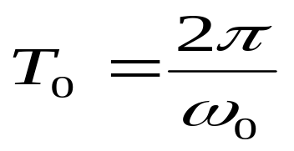
5. 评 价
埃克曼发现：
1. 的微小测量误差会导致 很大的误差
即 ：参数 很敏感。
对测量误差不敏感 。 ——系统的“自然频率”，它可作为定量分析 的基本值
——诊断标准（自然周期）

Slide 19
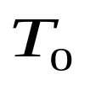
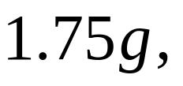
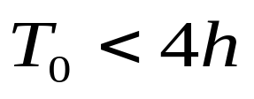

6.如何判断是否患有糖尿病？
对大量正常人和病人做 试验。将试验的结果拟合出相应的 。统计分析结果：
（1）正常人 的范围：每公斤体重摄入葡萄糖 则 。
（2）糖尿病患者 的范围：每公斤体重摄入葡萄糖 则 明显大于

Slide 20
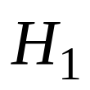
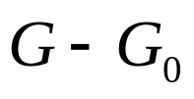
7. 优 缺 点
(1) 对轻微的糖尿病患者适用，
即可用于前兆诊断。
(2) 假设 对应急机制效果不好，
即肾上腺素在血糖浓度很低时
迅速提高血糖浓度，也就是
变化较大。

Slide 21
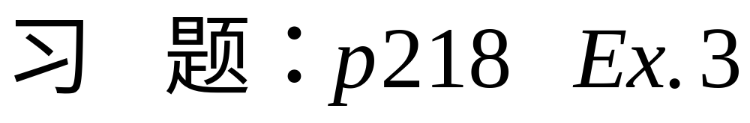
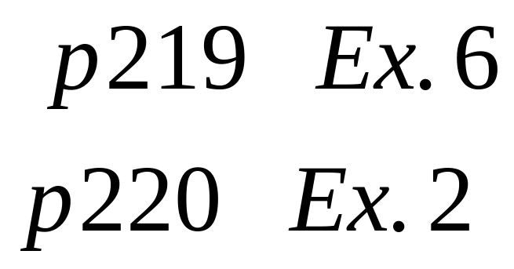
思考题：

